Slide 1

Муниципальное бюджетное дошкольное образовательное учреждение
Детский Сад «Дружба»
Работа
на муниципальный этап конкурса
«Детский сад на 5 +»
г. Семикаракорск
2026 год

Slide 2
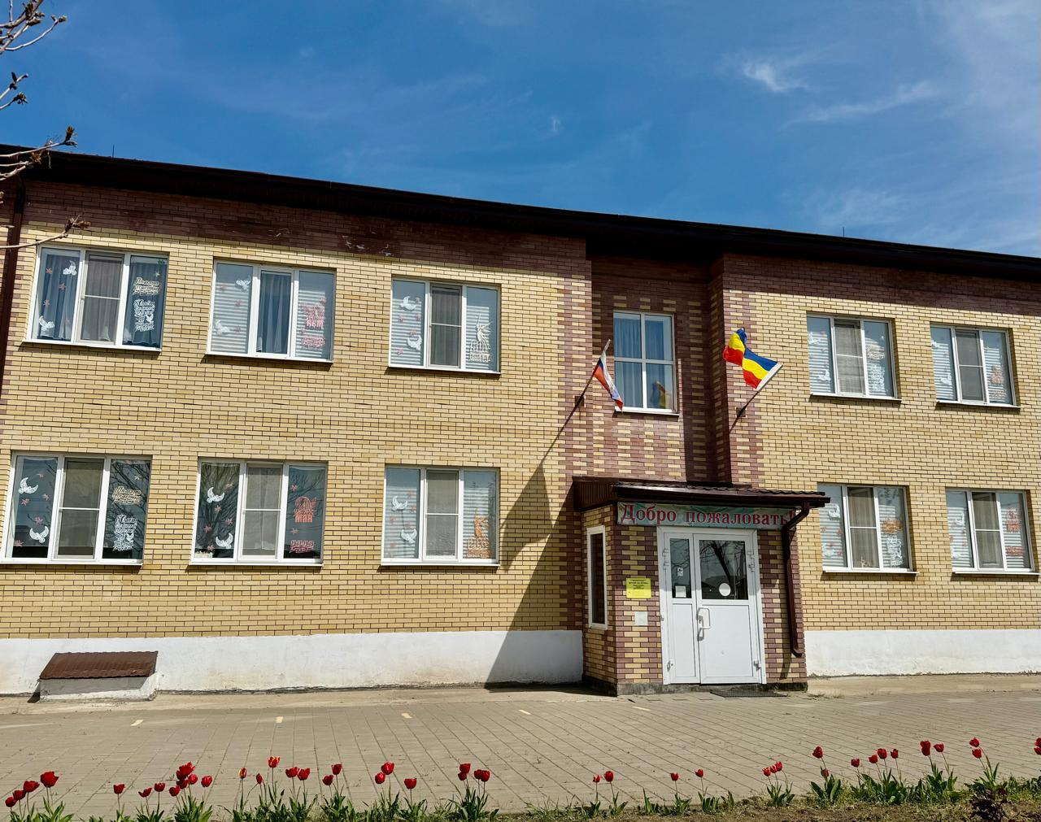
Здание МБДОУ Д/с «Дружба»

Slide 3
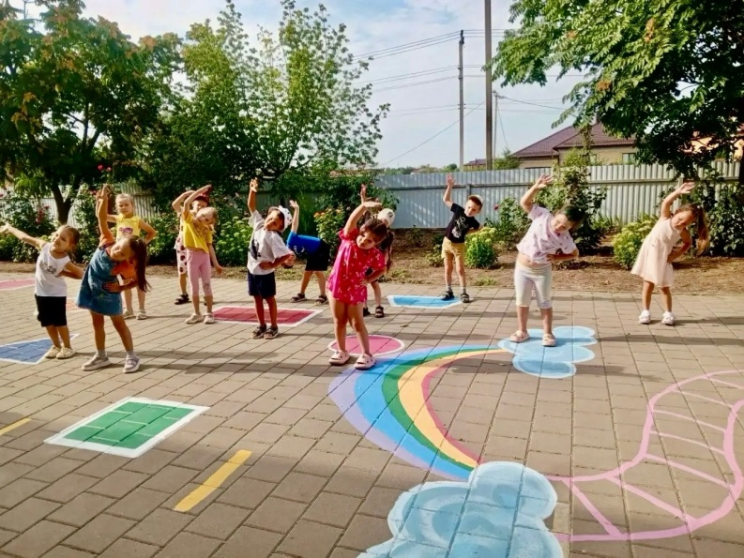
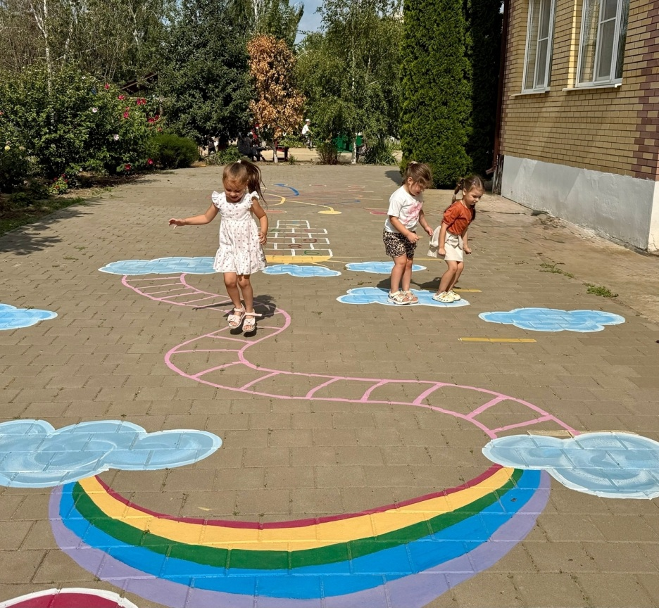
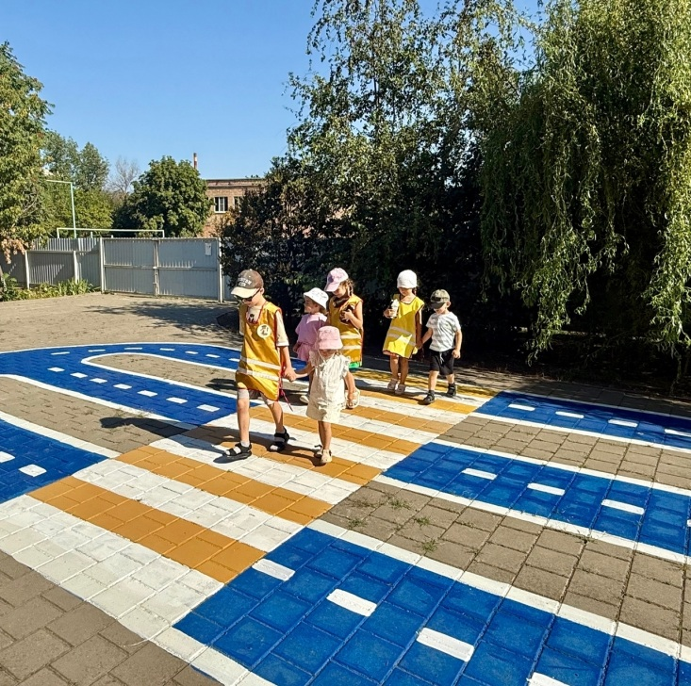
Территория вокруг здания оснащена тематическими рисунками

Slide 4
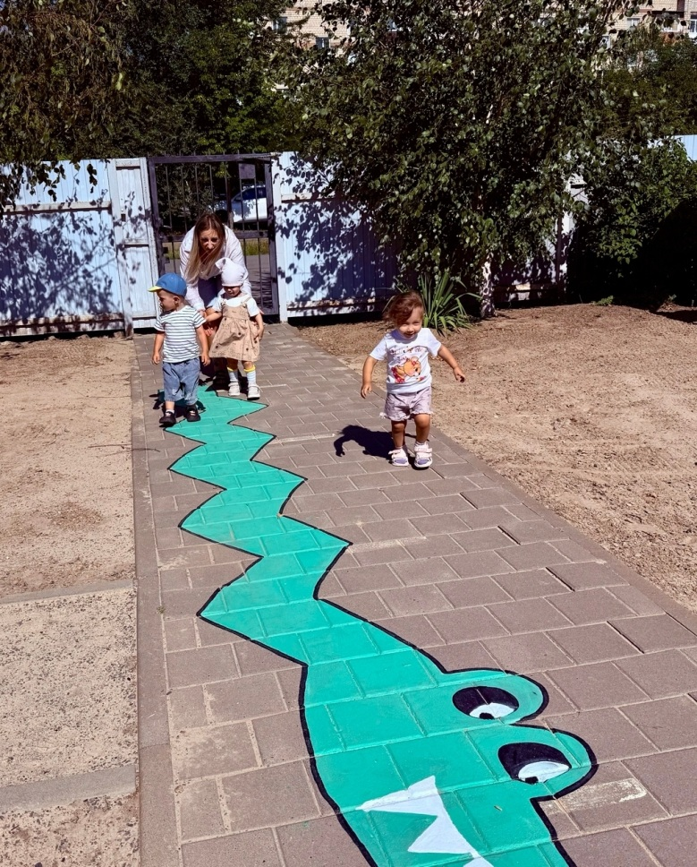
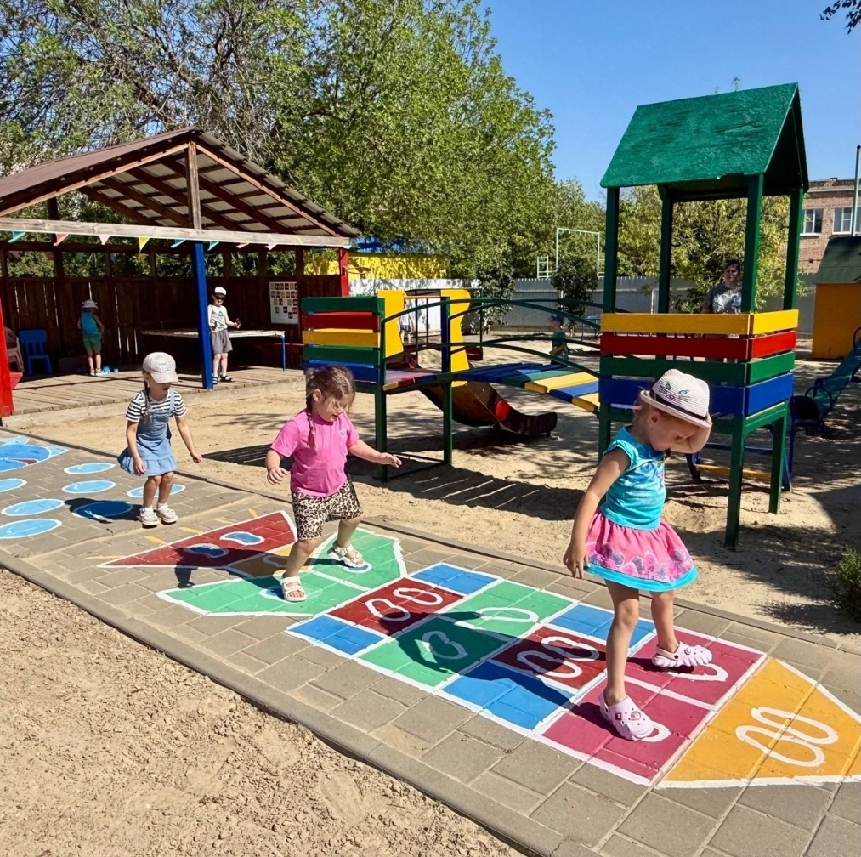
Пешеходные дорожки возле игровых площадок выкрашены в соответствии с тематическими играми
Игровые дорожки соответствуют возрастным особенностям воспитанников

Slide 5
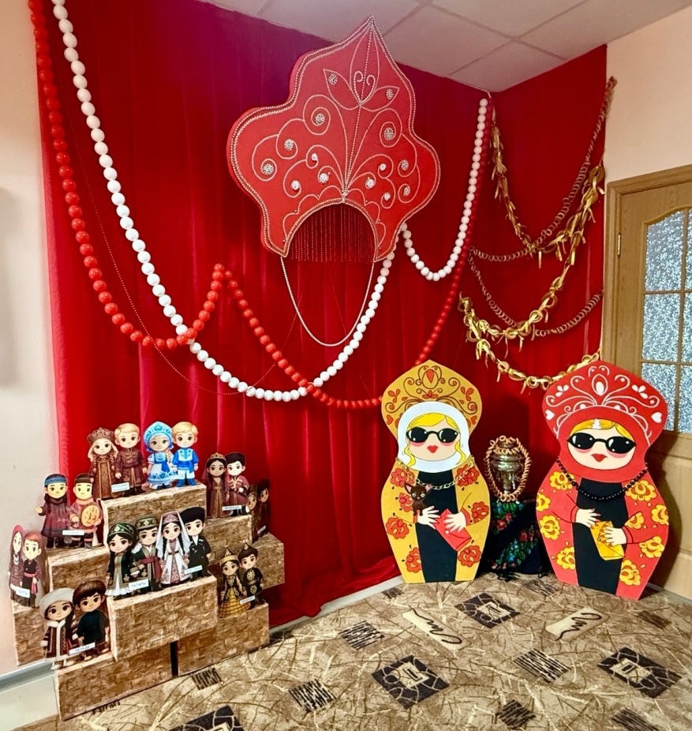
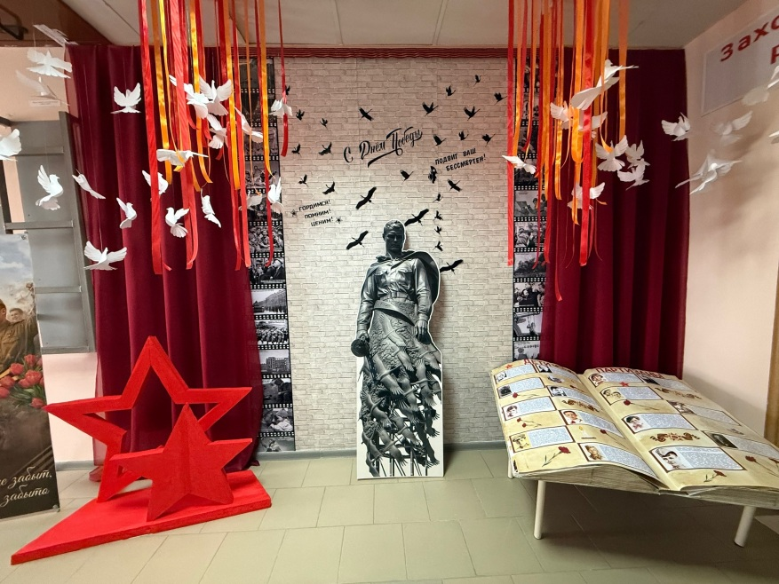
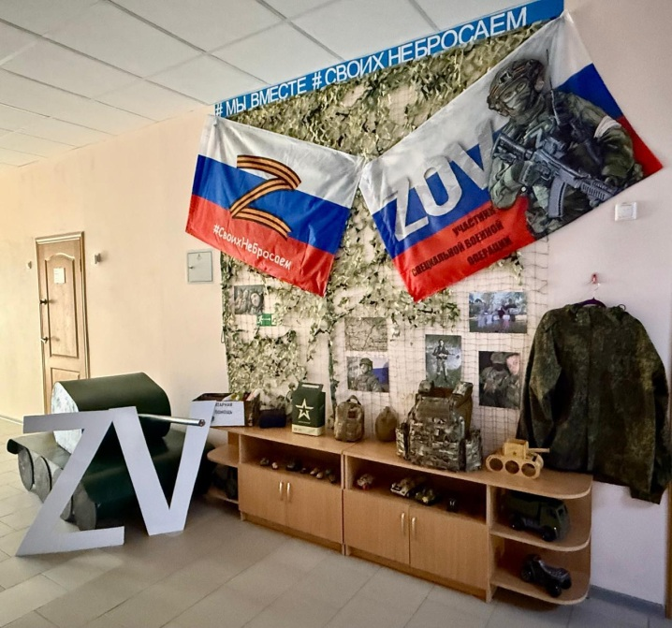
В холле ДОУ оформляются тематические выставки

Slide 6
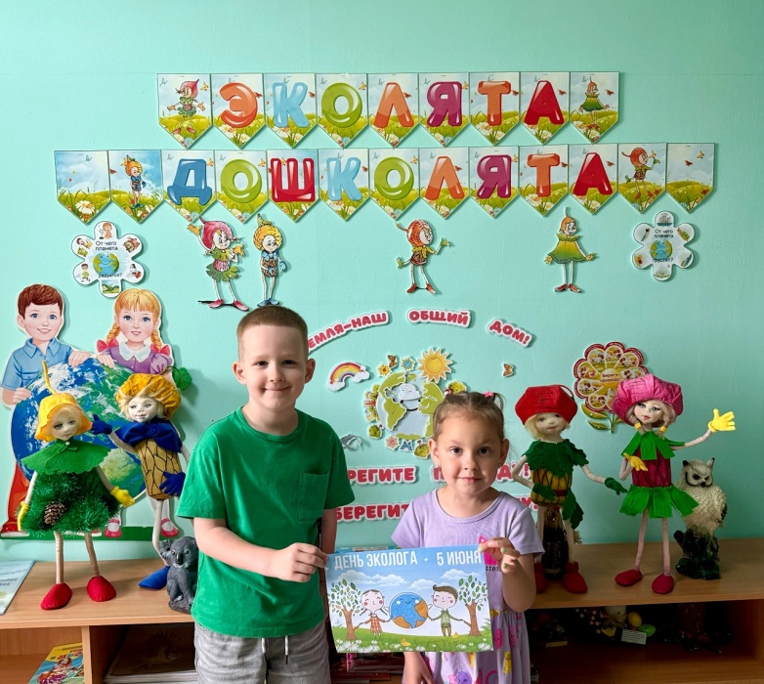
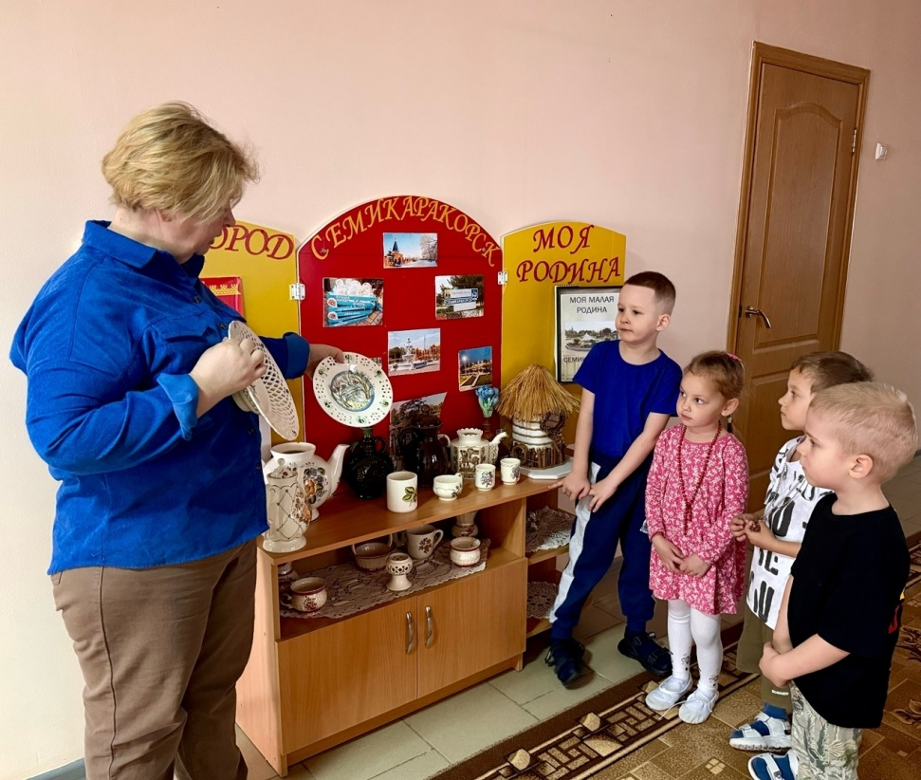
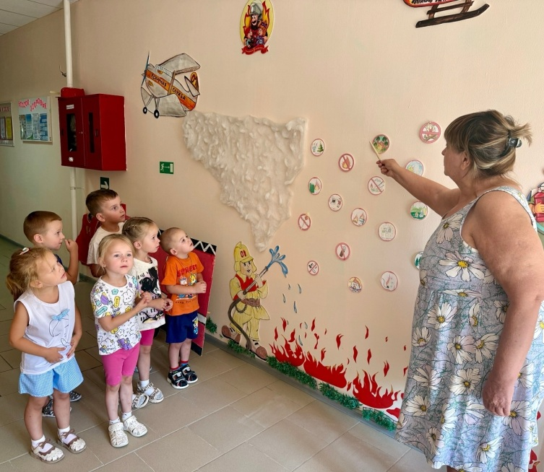
Пространство коридоров оформлено в соответствии с различной тематикой

Slide 7
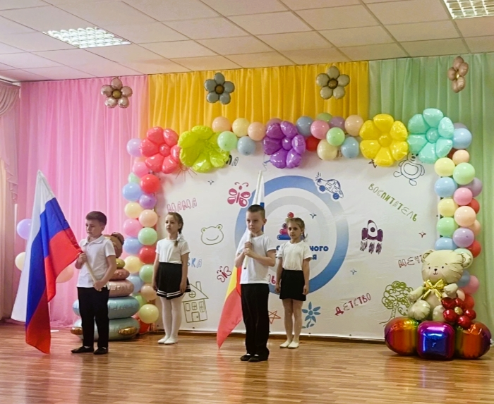
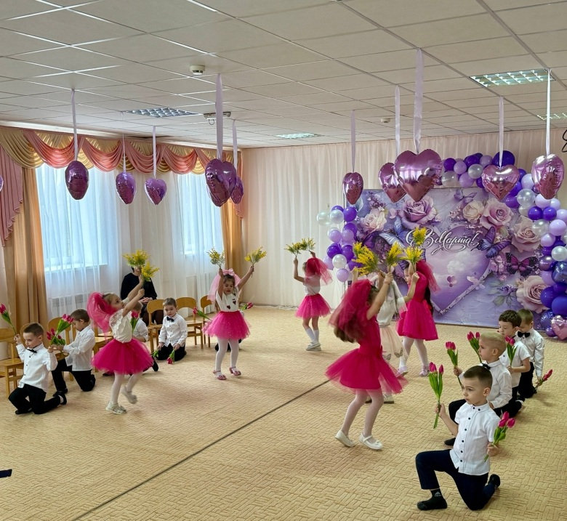
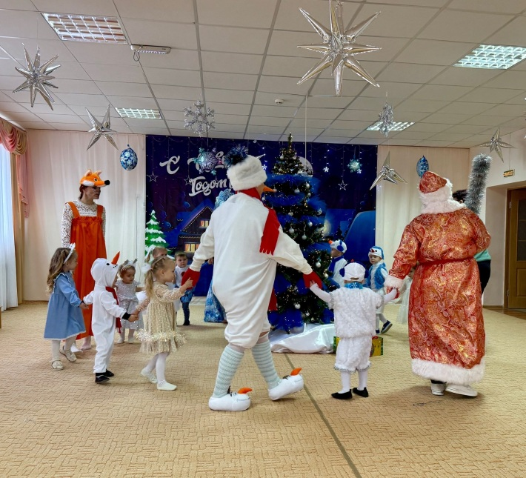
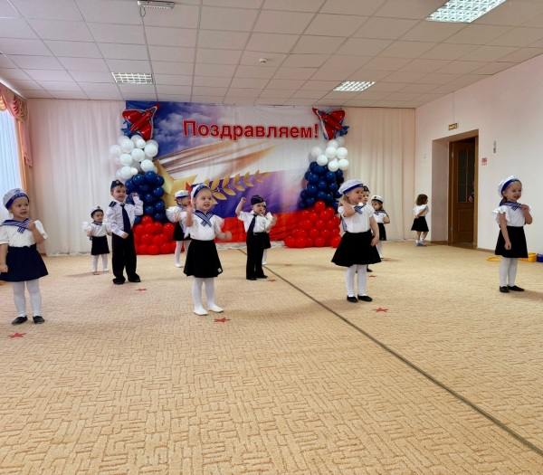
В ДОУ имеется музыкальный зал

Slide 8
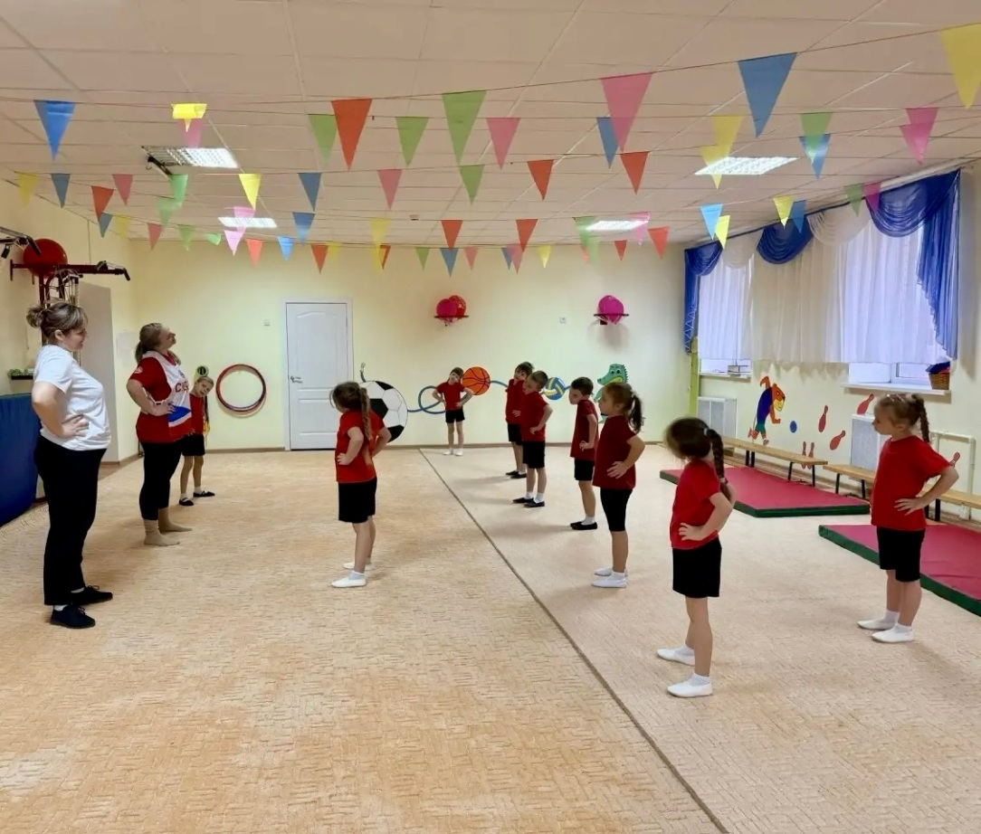
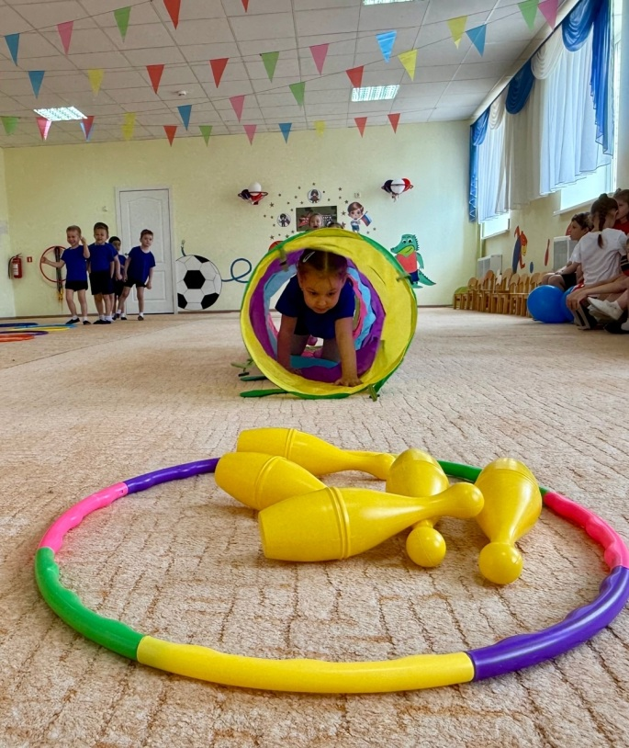
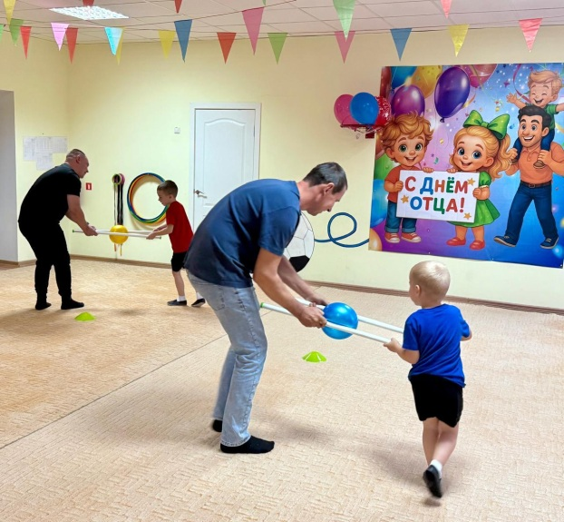
В ДОУ имеется отдельный физкультурный зал с необходимым оборудованием

Slide 9
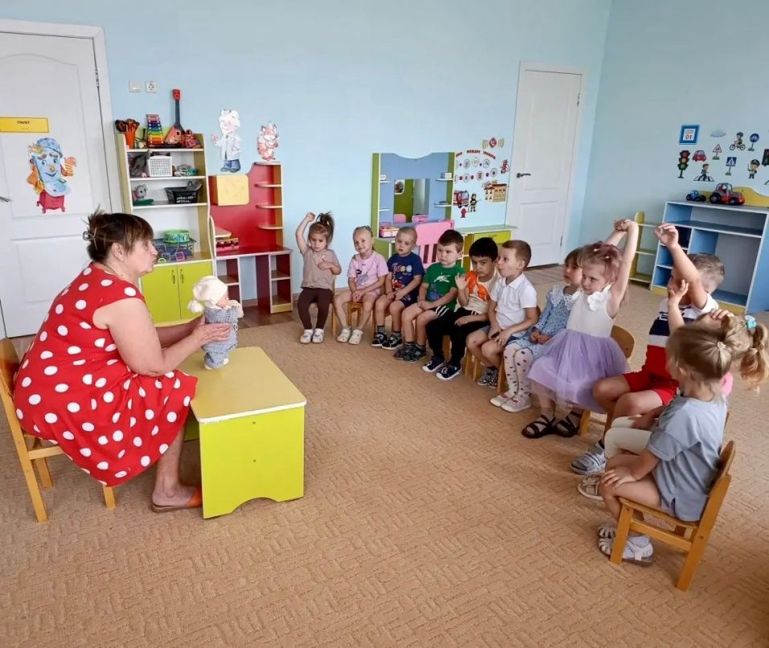
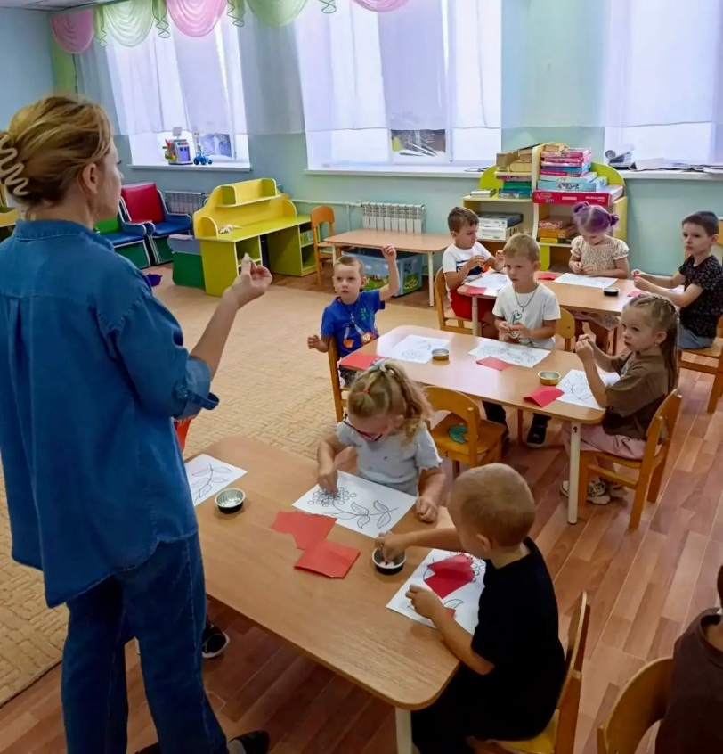
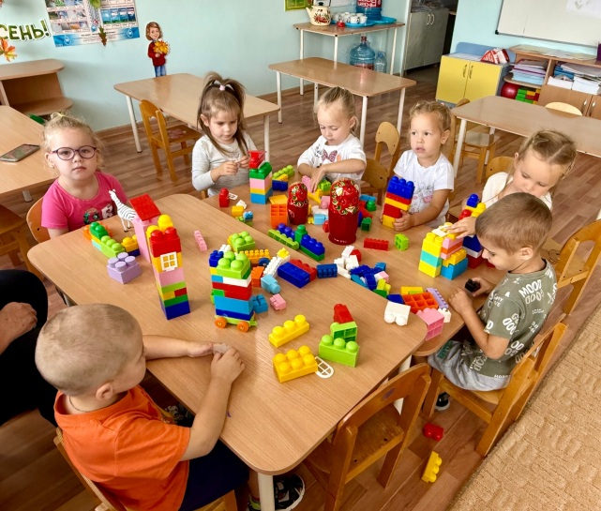
В ДОУ просторные светлые группы, где имеется все необходимое для полноценного воспитания и обучения детей.

